Slide 1
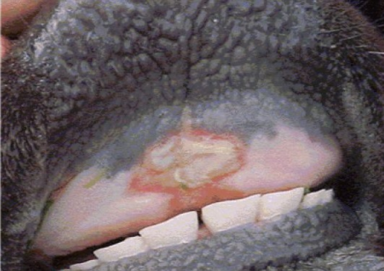
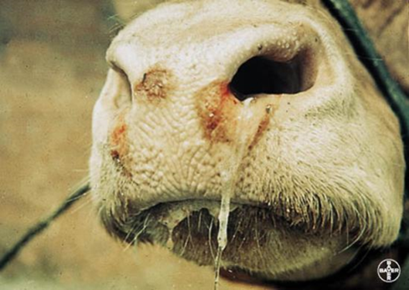
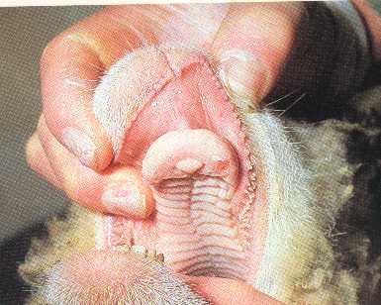
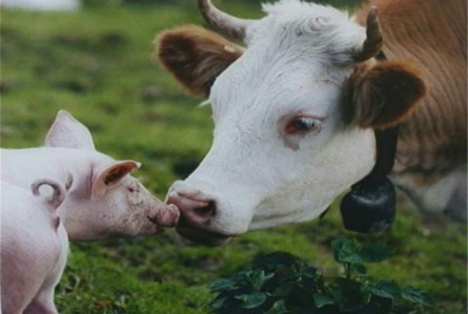
ПАМЯТКА НАСЕЛЕНИЮ ПО ПРОФИЛАКТИКЕ ЯЩУРА ЖИВОТНЫХ
Ящур - вирусная, остро протекающая болезнь домашних (крс, свиньи, овцы, козы ) и диких парнокопытных животных, характеризующаяся лихорадкой и афтозными поражениями слизистой оболочки ротовой полости, кожи вымени и конечностей.
ИСТОЧНИК БОЛЕЗНИ - больные животные, в том числе находящиеся в инкубационном (скрытом) периоде болезни. Вирус выделяется во внешнюю среду с содержимым и стенками афт, молоком, слюной, выдыхаемым воздухом, мочой и фекалиями, в результате чего происходит заражение пастбищ, помещений, инвентаря, водоисточников, кормов, транспортных средств.
КЛИНИЧЕСКИЕ ПРИЗНАКИ ЯЩУРА - Между заражением и проявлением клинических признаков может пройти от 1 до 7 суток, реже – до 21. У крупного рогатого скота отмечаются ухудшение аппетита, вялая жвачка, повышенное слюноотделение. Затем повышение температуры тела до 40,5-41,5 С, угнетение, отказ от корма, прекращение жвачки. На 2-3 день на внутренней поверхности нижней и верхней губы, на беззубом крае нижней челюсти, на языке и слизистой оболочке щек появляются афты, у некоторых животных — в межкопытной щели и на вымени. У телят ящур протекает в безафтозной форме с явлениями острого гастроэнтерита. Смерть взрослых животных наступает через 5-14 суток, молодняка – через 1-2 суток.
У свиней отмечаются лихорадка, угнетение, ухудшение аппетита. На коже конечностей, в области межкопытцевой щели, венчика и мякишей появляются красные болезненные припухлости, затем афты, которые, разрываясь, образуют эрозии. Чаще афты появляются на пятачке, сосках и редко на слизистой ротовой полости.
При возникновении подозрения на заболевание животных ящуром владелец животного обязан немедленно сообщить о возникшем подозрении специалистам государственной ветеринарной службы и до их прибытия к владельцу животного:
• изолировать больных и подозрительных по заболеванию животных в том же помещении, в котором они находились;
• прекратить убой и реализацию животных всех видов и продуктов их убоя;
• прекратить вывоз с территории хозяйства (фермы) продуктов и сырья животного происхождения, кормов и других грузов.
ВАЖНО!!! Основной путь инфицирования людей – через сырое молоко больных животных и продукты его переработки, реже через мясо. У лиц, непосредственно контактирующих с больными животными, возможна прямая передача инфекции (при доении, уходе, лечении, убое), воздушно-капельный путь заражения (при дыхании, кашле животных), а также через предметы, загрязненные их выделениями. От человека к человеку инфекция не передается. Дети более восприимчивы к ящуру, чем взрослые.
ПРОФИЛАКТИКА ЯЩУРА У ЧЕЛОВЕКА заключается в соблюдении мер личной предосторожности в очаге и санитарно-ветеринарных мероприятиях (при доении, уходе, лечении, убое, при использовании инвентаря и предметов загрязненных выделениями больных животных).
Обязательны пастеризация и кипячение молока, приготовление масла из обработанных сливок, а также тщательное соблюдение мер безопасности при уходе за больными животными и возможном контакте с ними.

